Slide 1
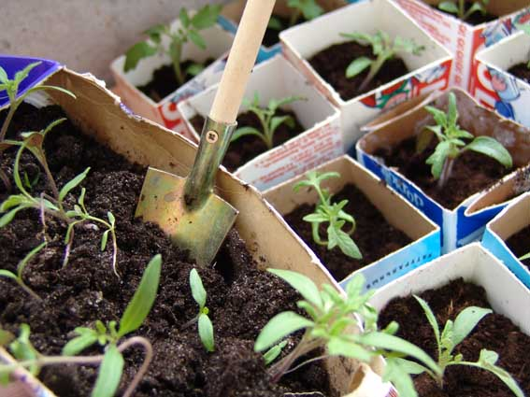
Основи селекції
Виконали:
ліцеїстки 45 групи
Гуменюк Аліна та
Рудюк людмида

Slide 2
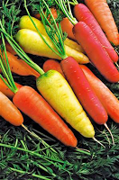
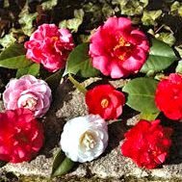
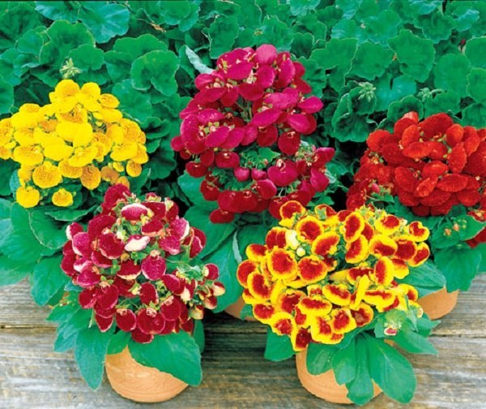
Селекція (від лат. Selectio − вибір, добір) − наука про методи створення сортів, гібридів рослин та порід тварин,штамів мікроорганізмів з потрібними людині якостями. В результаті селекційного процесу створено велику кількість сортів сільськогосподарських рослин і порід свійських тварин.
Для проведення селекції людина створює штучні популяції організмів, що мають спільні корисні ознаки. Тому такі популяції у рослин називаються сортами, у тварин -породами. Клон клітини мікроорганізмів, що володіє певними властивостями, називається штамом.
В основі селекції лежать спадкова мінливість організмів та штучний добір.

Slide 3
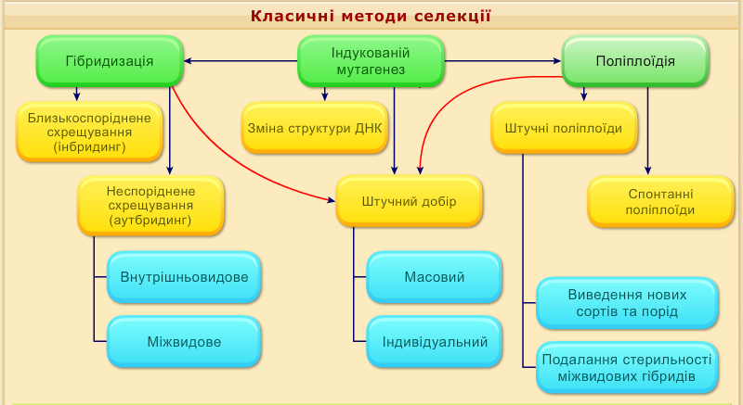

Slide 4
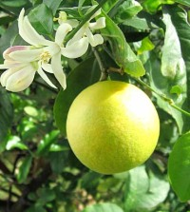
Основними методами селекції є:
Відбір;
Гібридизація;
Мутагенез;
Поліплоїдії;
Клітинна інженерія;
Генна інженерія

Slide 5
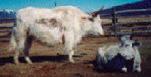
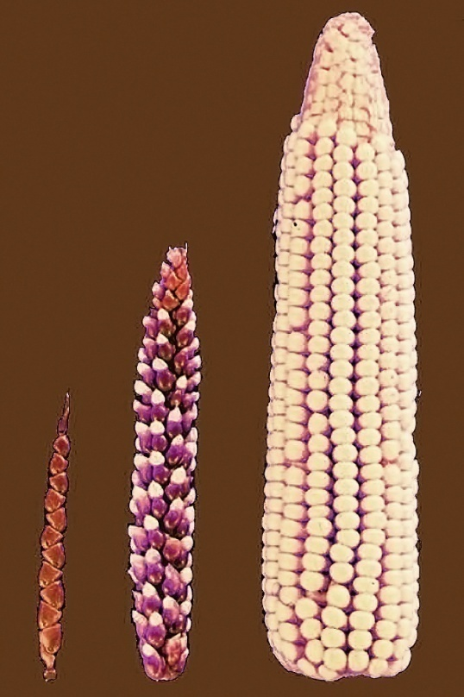
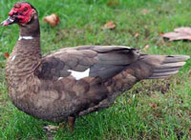
Штучний добір — історично перший метод селекції. Він полягає у відборі особин, що володіють потрібними людині властивостями і подальшому розмноженні цих особин. Таким чином з покоління в покоління корисні властивості проявляються яскравіше і вдосконалюються.

Slide 6
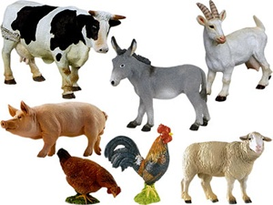
Штучний добір також поділяють за способом відбору носіїв ознак. При негативному доборі усуваються особини з небажаними ознаками, при позитивному - виділяються особини з бажаними.
Модальний добір спрямований на підтримання на сталому рівні корисних характеристик породи або сорту.

Slide 7
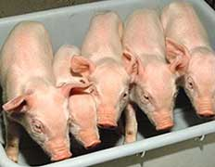
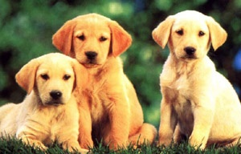
Існує декілька форм штучного добору. Масовий добір — процес відбирання цілих груп організмів з потрібними властивостями. Основним недоліком цього методу є неможливість виключення впливу модифікаційної мінливості на формування ознак фенотипу. Окрім цього, подібні фенотипово особини можуть суттєво різнитися між собою за генотипом. Це дозволяє швидко вивести породу або сорт за рахунок високої кількості гетерозигот у потомстві від ряду перших схрещувань. Генетична різноманітність особин при масовому доборі залишається доволі високою.

Slide 8
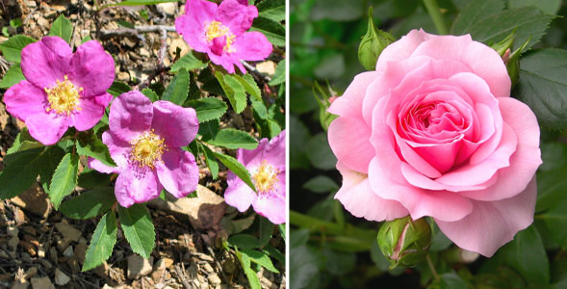
При індивідуальному доборі здійснюється відбір не цілих груп, а конкретних особин з потрібною ознакою. Це дозволяє виключити вплив модифікаційної мінливості. Аналізуючи потомство кожної особини окремо, можна з більшою точністю визначити, є певна ознака результатом реалізації генотипу чи на її формування вплинули умови, не пов’язані із спадковістю. Індивідуальний добір застосовують для отримання чистих ліній організмів.

Slide 9
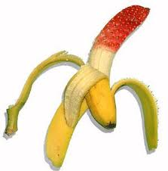
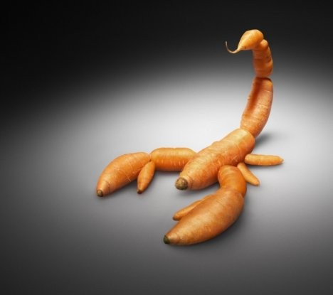
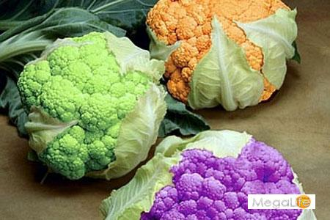
Штучний добір також поділяють за способом відбору носіїв ознак. При негативному доборі усуваються особини з небажаними ознаками, при позитивному — виділяються особини з бажаними. Модальний добір спрямований на підтримання на сталому рівні корисних характеристик породи або сорту.

Slide 10
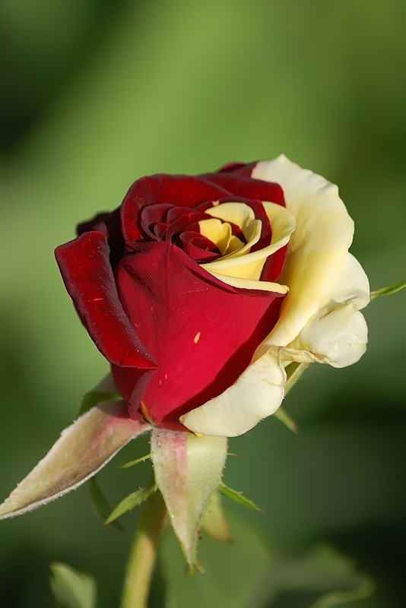
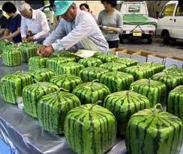
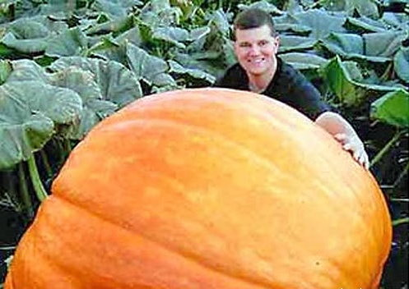
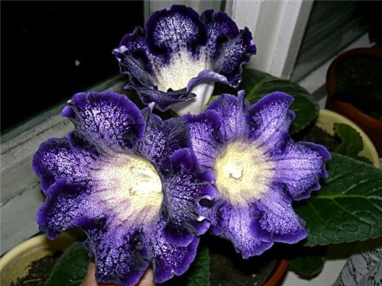
Гібридизація — метод селекції, що полягає в отриманні організмів з потрібними властивостями шляхом постановки системи схрещувань. Як правило, утворювати гібриди здатні особини, що належать до одного виду, тому їх гібридизація називається внутрішньовидовою.

Slide 11
Форми гібридизації
Форми гібридизації
Внутрішньовидова(у межах одного виду)
Споріднене схрещування (інбридинг) | Неспоріднене схрещування (аутбридинг)
Схрещування організмів, що мають безпосередніх спільних предків. Використовують для одержання чистих ліній. Підвищується гомозиготність | Гібридизація організмів, що не мають тісних родинних зв'язків. Часто спостерігається явище гетерозису – «гібридної сили». Підвищується гетерозиготність
Міжвидова (між особинами різних видів)
Гібридизація особин, які належать до різних видів, родів, із метою поєднання в гібридів цінних спадкових ознак: Жито х пшениця = тритікале Кобила х осел = мул

Slide 12
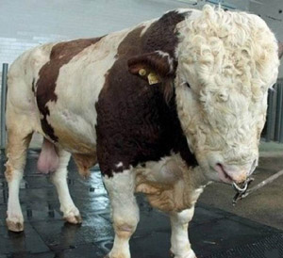
Селекція тварин
Особливістю статевого розмноження більшості цінних для людини тварин є те, що плодючість самців суттєво вища, ніж самок. Тому селекція перш за все проводиться в напрямку виявлення перспективних з точки зору розвитку породи самців (плідників).
Як правило, у тварин цінні характеристики породи пов’язані з особливостями зовнішнього вигляду, однак деякі ознаки можуть бути присутніми лише в однієї статі та відсутніми в іншої (наприклад, молочність у корів). Тому часто властивості плідників виявляють за властивостями їх нащадків протилежної статі.

Slide 13
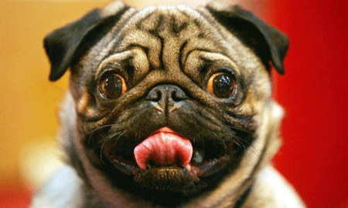
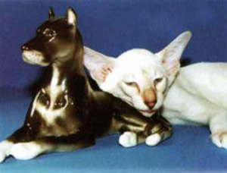
інбридинг
Інбридинг - близькоспоріднене схрещування, що використовується для виведення чистих ліній особин. Така гібридизація призводить до гомозиготизації популяції, в результаті чого проявляються несприятливі рецесивні ознаки. Виникає інбредна депресія - зниження життєздатності та продуктивності у особин в результаті тривалого інбридингу. Наприклад, у собак породи мопс інбридинг призводить до серйозних проблем з диханням внаслідок неправильної будови верхніх дихальних шляхів.

Slide 14
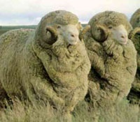
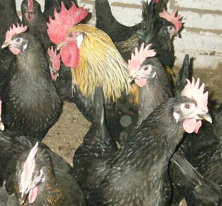
аутбридинг
Аутбридинг - неспоріднене схрещування, що проводиться між особинами з різних ліній. Аутбридинг дозволяє комбінувати цінні ознаки різних порід або сортів. Оскільки за цього виду схрещування шкідливі алелі переходять у гетерозиготний стан, у гібридів першого покоління спостерігається значне підвищення життєздатності. Таке явище називається гібридною силою, або гетерозисом.

Slide 15
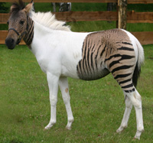
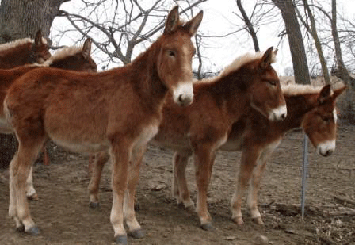
Як правило, у природі міжвидове схрещування неможливе. Однак існує ряд винятків і такі гібриди також можуть володіти цінними для людини характеристиками. Міжвидові гібриди, як правило, безплідні, хоча в окремих випадках є можливість подолати це явище, застосовуючи спеціальні методи. Наприклад, мул - міжвидовий гібрид осла і кобили, зеброїд – гібрид, для виведення якого використовують самців зебри і самок інших кінських.

Slide 16
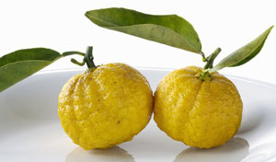
Селекція рослин
Рослини є зручними об’єктами селекції за рахунок ряду властивостей – короткого життєвого циклу, високої плодючості, здатності до вегетативного розмноження та самозапилення.
Людина здавна покращувала характеристики диких рослин вигідним для себе чином. Культурні рослини запозичувалися і поширювалися від одного місця мешкання людей до іншого, все більше віддаляючись від своїх диких попередників. Однак заселення території планети такими попередниками було неоднаковим.

Slide 17
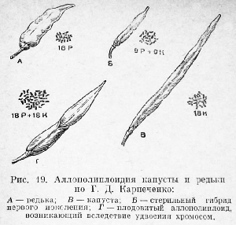
У селекції рослин застосовують усі види та форми штучного добору та гібридизації, а також індукований мутагенез.
Відомі як ауто-, так і алополіплоїдні організми, у яких цінні для людини характеристики виявляються у суттєво більшій мірі, ніж у звичайних організмів.

Slide 18
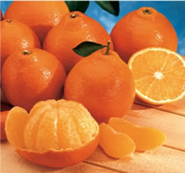
Важливу роль відіграє також створення поліплоїдних форм. У рослин поліплоїдія впливає перш за все на смакові якості та масу плодів, оскільки збільшення кількості генів, що кодують певні продукти, веде до збільшення кількості цих продуктів. Більшість культурних сортів рослин є поліпоїдами, тому людина харчується переважно продуктами поліплоїдії. Серед них є й безплідні поліплоїди, для яких характерна відсутність насіння.

Slide 19
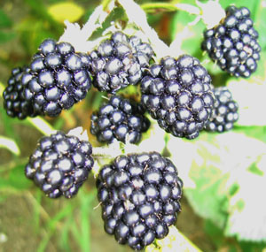
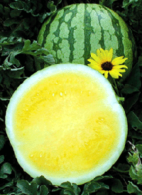
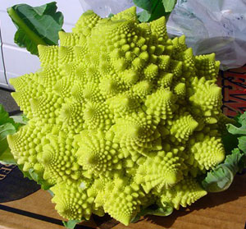
аутоплоідія рослин
Аутополіплоїди, як правило, отримують шляхом обробки клітинного матеріалу колхіцином або подібними йому за дією речовинами. Ці речовини блокують поділ клітини (мітоз). У результаті хромосомний набір подвоюється, а сама клітина не ділиться, отримуючи таким чином удвічі більшу кількість хромосом.
Аутополіплоїди отримують переважно шляхом гібридизації особин близькоспоріднених видів.

Slide 20
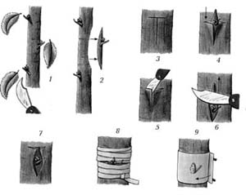
Ще одним важливим напрямом селекції рослин є застосування щеплень. Підщепа та прищепа взаємодіють на рівні фенотипу, даючи корисні комбінації ознак. Оскільки ці комбінації не закріплені у генотипі, вони можуть швидко втрачатися. Тому важливо регулярно повторювати щеплення.

Slide 21
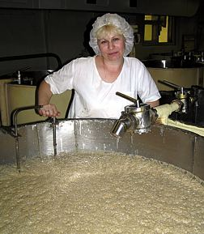
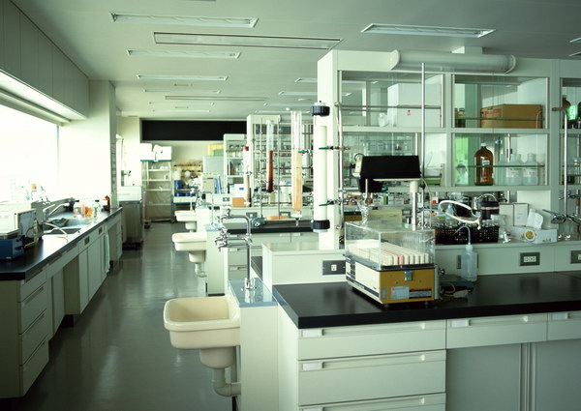
Селекція мікроорганізмів
Мікроорганізми, незважаючи на порівняно коротку історію їх вивчення, здавна використовувалися людиною для своїх потреб. Переважно це були еукаріотичні мікроорганізми - дріжджі (пекарські, винні, пивні) та різні види цвільових грибів, що використовуються у сироварінні. Через обмеженість знань про ці організми неможливо було провести їх селекцію, вона могла відбуватися лише в незначній мірі та несвідомо.

Slide 22
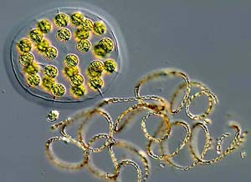
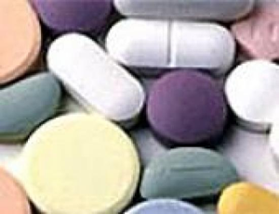
Селекція мікроорганізмів повинна враховувати такі їх особливості, як відсутність статевого процесу та гаплоїдність, можливість швидкого розмноження та здатність до індукованого мутагенезу.
Сучасні методи дослідження дозволяють виявити корисні характеристики мікроорганізмів. Переважно ці мікроорганізми використовуються людиною як продуценти цінних хімічних речовин – антибіотиків, вітамінів, органічних кислот.

